Slide 1
OpenAI o1
Advancing cost-efficient reasoning
Raționamentul avansat și eficient din punct de vedere al costurilor

Slide 2
Inceput
11 iulie 2024.
Bloomberg a raportat că în timpul unei demonstrații interne,
OpenAI a arătat un concept de cinci niveluri care ajută la urmărirea progresului în crearea AI.
Gama variază de la familiarul ChatGPT
(Nivel 1 - chatbot conversațional),
la AI care poate face munca unei întregi organizații
(Nivelul 5 - colaborare, planificare pe termen lung, execuție)
https://habr.com/ru/companies/ods/articles/843250/

Slide 3
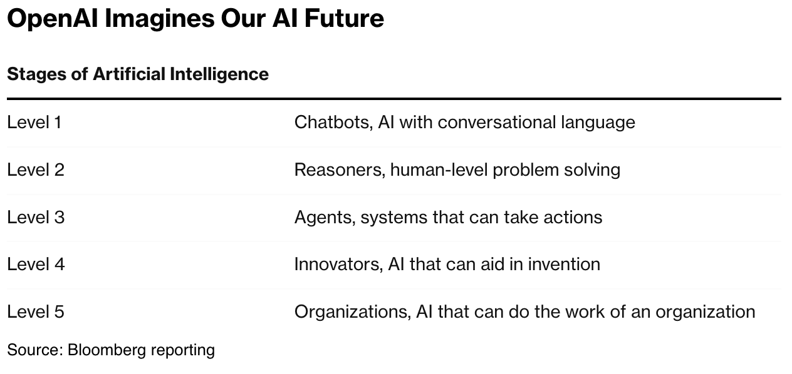

Slide 4
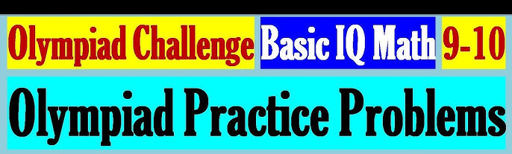
Declarații
Se anunță că sistemul rezolvă 90% dintre problemele din setul de date MATH, care include probleme la olimpiadele de matematică pentru școlile medii și liceale. Acestea au fost colectate din diverse olimpiade desfășurate în SUA, ca semi-finala olimpiadei internaționale.
https://openai.com/o1/

Slide 5
Declarații
Se anunță că sistemul rezolvă 90% dintre problemele din setul de date MATH, care include probleme la olimpiadele de matematică pentru școlile medii și liceale. Acestea au fost colectate din diverse olimpiade desfășurate în SUA, ca semi-finala olimpiadei internaționale.
În primul rând, modelul generează în mod independent zeci de soluții ( mai exact, 64), apoi răspunsul este selectat din fiecare, iar cel care a fost obținut mai des decât altele devine finalul - acesta este comparat cu răspunsul corect.
https://openai.com/o1/

Slide 6
Declarații
În primul rând, modelul generează în mod independent zeci de soluții (64), apoi răspunsul este selectat din fiecare, iar cel care a fost obținut mai des decât altele devine finalul - acesta este comparat cu răspunsul corect.
Dacă modelului i se cere să genereze răspunsul nu de 64, ci de 1000 de ori și, după aceea, se alege cel mai bun răspuns nu ca cel mai frecvent, dar folosind un model separat, atunci o1 obține 93% din puncte - acest lucru este suficient pentru a intra în runda următoare a olimpiadei.
https://openai.com/o1/

Slide 7
Declarații
CodeForces: Acesta este un site cu competiții regulate de programare, unde participanții sunt provocați să scrie o soluție rapidă. Aici, LLM OpenAI a acționat ca un participant obișnuit și ar putea trimite până la 10 soluții.
Numărul din imagine este procentul de participanți umani care au obținut un scor mai mic de o1. Adică, de exemplu, 89.0 înseamnă că modelul a intrat în top 11% dintre cei mai buni - un salt puternic față de gpt4o, care se încadrează și în 11%.

Slide 8
Declarații
GPQA Diamond: cel mai interesant set de date. Conține întrebări despre biologie, fizică și chimie, dar astfel încât până și doctori in știință din aceste domenii și cu acces la Internet rezolvă corect doar 65% (pentru fiecare problemă nu mai mult de jumătate de oră). Bara de culoarea verde la 69,7% indică ponderea problemelor rezolvate de persoane cu doctorat angajate separat de OpenAI - aceasta este puțin mai mare de 65% față de autorii problemei înșiși, dar mai puțin decât modelul avansat.

Slide 9
Declarații
GPQA Diamond a fost inventat cu mai puțin de un an în urmă (!) ca un etalon pe termen lung pe care LLM-urile nu îl vor putea rezolva în viitorul apropiat. Sarcinile au fost selectate în așa fel încât nu orice doctor în științe să facă față chiar și cu accesul la Internet! Și acum, după 11 luni, o1 arată deja rezultate mai bune decât oamenii.

Slide 10
Declarații
Este important de remarcat faptul că aceste rezultate nu înseamnă că o1 este în principiu mai capabil decât doctorații - doar că modelul este mai abil în a rezolva în mod specific un anumit tip de problemă pe care ar fi de așteptat ca oamenii cu un doctorat să le poată face.

Slide 11
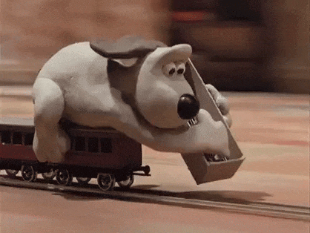
Raționament
Modelele mari de limbaj aproape întotdeauna „fuge” numai înainte, generând un cuvânt (sau mai degrabă o parte dintr-un cuvânt, un simbol) la un moment dat. În acest sens, procesul lor de „gândire” este foarte diferit și seamănă mai mult cu acest gif:

Slide 12
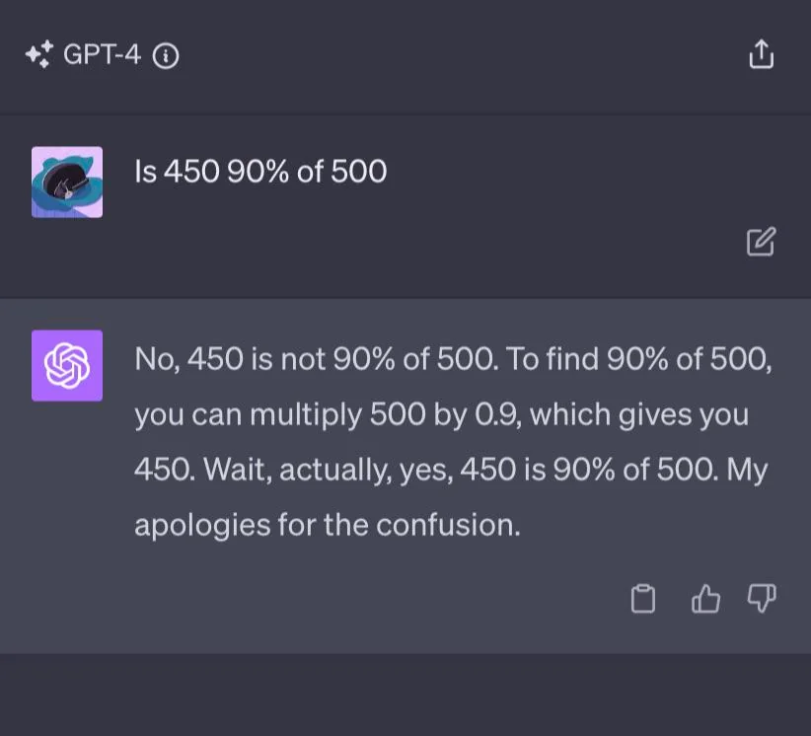
Raționament
Modelele au nevoie de cuvinte pentru a exprima gândurile.
Prin urmare, scrierea unui text de raționament este o modalitate naturală pentru LLM de a crește numărul de operații: cu cât mai multe cuvinte, cu atât modelul rulează mai mult și cu atât mai mult timp este de gândit.

Slide 13
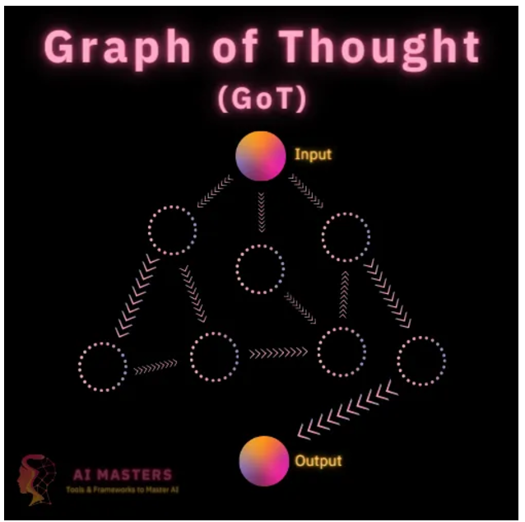
Lanț de gânduri (chain of thoughts)
Similar cu modul în care un om poate gândi mult timp înainte de a răspunde la o întrebare dificilă, o1 folosește un lanț de gândire atunci când încearcă să rezolve o problemă. Prin învățare prin întărire, o1 învață să-și perfecționeze lanțul de gândire și să perfecționeze strategiile pe care le folosește. Învață să-și recunoască și să-și corecteze greșelile. Învață să descompună pașii dificili în pași mai simpli. Învață să încerce o abordare diferită atunci când cea actuală nu funcționează. Acest proces îmbunătățește dramatic capacitatea modelului de a raționa.
https://ai.plainenglish.io/chain-tree-and-graph-of-thought-for-neural-networks-6d69c895ba7f

Slide 14
Lanț de gânduri (chain of thoughts)
Desigur, totul este mult mai interesant. Atât modelele OpenAI, cât și modelele concurenților folosesc deja lanțuri de raționament din 2022. Textele acestea sunt amestecate în datele pe care este antrenat modelul.
Înițial, acestea sunt scrise manual de specialiști în crearea de markup angajați de companii. Acest tip de markup este foarte costisitor că trebuie să schițați în detalii procesul de gândire pentru o rezolvare a unei probleme complexe.
https://openai.com/index/learning-to-reason-with-llms/

Slide 15
Lanț de gânduri (chain of thoughts)
Deci, cercetătorii au organizat un joc pentru LLM.
Fiecare mesaj generat este un pas în joc, ca și cum o mișcare în șah. Scopul final al jocului este de a ajunge la răspunsul corect, unde corectitudinea poate fi determinată de:
- comparație simplă (dacă răspunsul este cunoscut dinainte - la matematică sau la teste);
- lansarea unui program separat (adecvat în programare: scriem codul de test în prealabil pentru verificare);
- un LLM separat cu un prompt („Uitați-vă la soluție și găsiți deficiențe; oferiți feedback”);
- o rețea neuronală separată care ia text ca intrare și produce o evaluare abstractă; cu cât scorul este mai mare, cu atât este mai mare șansa să nu existe erori;
- sau chiar de un om.
https://openai.com/index/learning-to-reason-with-llms/

Slide 16
Lanț de gânduri (chain of thoughts)
În timpul unui astfel de „joc”, modelul în sine poate ajunge la strategii profitabile. Când rezolvarea unei probleme a ajuns într-un punct mort, puteți începe să faceți mișcări (sau să scrieți text) pentru a lua în considerare metode alternative; atunci când observați o eroare, corectați-o imediat sau chiar adăugați un pas separat de verificare dublu la logica generală a muncii.
Într-un scurt interviu, cercetătorii vorbesc despre un moment de surpriză în timpul dezvoltării. Au citit câteva dintre soluțiile pe care modelul le-a propus și au învățat și au văzut că „LLM a început să se îndoiască de ea însăși și să scrie reflecții foarte interesante”. Și toate acestea sunt exprimate într-un limbaj natural pe care îl putem citi și încerca să-l înțelegem.
https://www.youtube.com/watch?v=kopoLzvh5jY

Slide 17
Lanț de gânduri (chain of thoughts)
Deci, LLM primește o problemă, generează multe căi potențiale de soluție până când apare cea corectă (vezi cele 5 metode de verificare mai sus), iar apoi acest lanț de raționament este adăugat la setul de antrenament. La următoarea iterație, în loc să învețe din soluții scrise de om, rețeaua neuronală va fi instruită suplimentar pe propria sa ieșire, va consolida comportamentul util (care a condus la o soluție bună) - învață „trucurile” jocului - și începe să functioneze mai bine.
https://openai.com/index/learning-to-reason-with-llms/

Slide 18
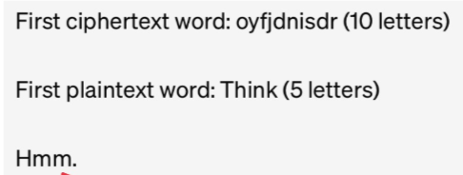
Lanț de gânduri (chain of thoughts)
În prezent, modelele de linie o1 pot genera texte de raționament până la 32 de mii de cuvinte pentru versiunea mică și 64 de mii de cuvinte pentru versiunea mare. Aceasta înseamnă aproximativ 40 și 80 de pagini de text! Desigur, nu toate paginile sunt folosite cu înțelepciune, modelul face uneori greșeli și trebuie să se întoarcă și să rescrie o parte dacă ajunge într-o fundătură.

Slide 19
Reinforcement learning – învățarea prin consolidare învățarea prin întărire
OpenAI este unul dintre pionierii învățării prin consolidare.
Compania chiar i-a învățat pe roboți să joace DotA 2 și i-a învins pe campionii mondiali de atunci.
În 2019, au antrenat roboți să joace de-ascunselea.
Există două echipe de mai mulți agenți - „jucători” care sunt controlați de rețele neuronale:
unii (vânători) așteaptă ca alții (victime) să se ascundă și apoi ies la vânătoare.
Scena are si pereti cu usi, cuburi mobile si scari. Ultimele două obiecte pot fi transportate și fixate de roboți: o scară pentru a sări peste un perete și cuburi pentru a bloca un pasaj.
https://www.youtube.com/watch?v=kopoLzvh5jY&embeds_referring_euri=https%3A%2F%2Fembedd.srv.habr.com%2F&source_ve_path=OTY3MTQ

Slide 20
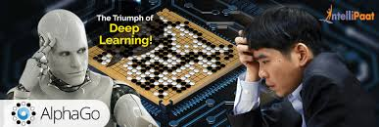
Google DeepMind AlphaGo

Slide 21
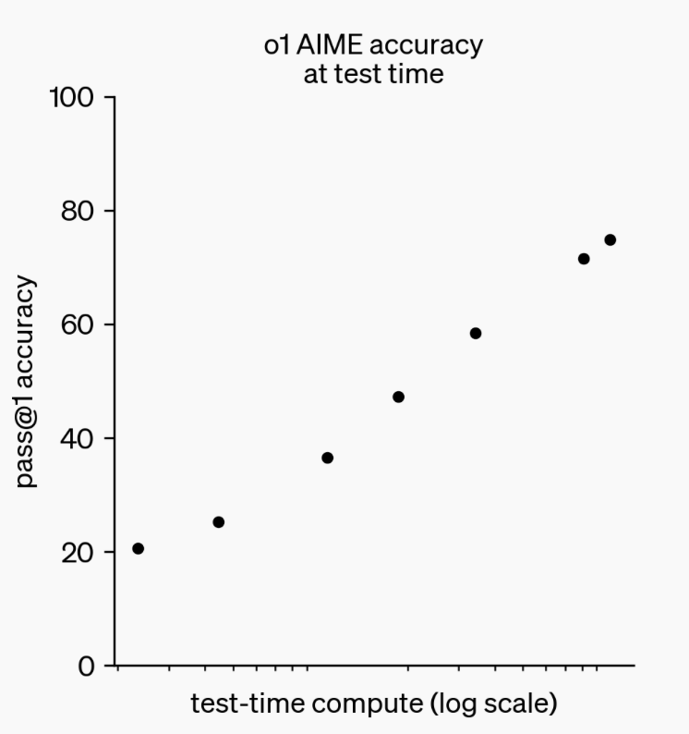
Creșterea calității răspunsului în dependență de timpul pentru gândire

Slide 22
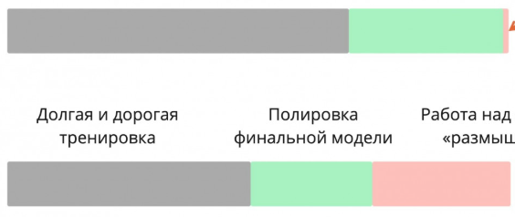
Creșterea calității răspunsului în dependență de timpul pentru gândire
LLM
Precedente
o1
Training Fine-tuning Thinking

Slide 23
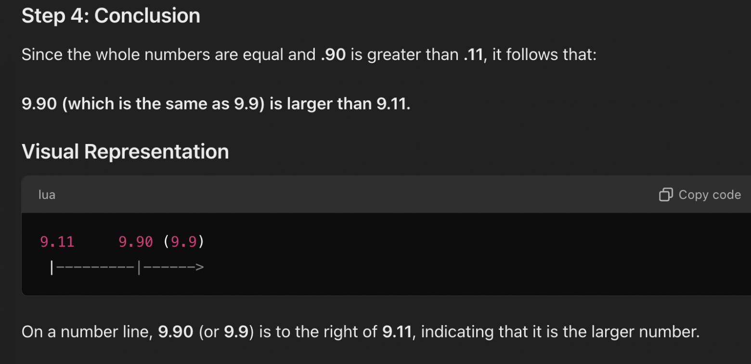
Modelul încă mai greșește

Slide 24
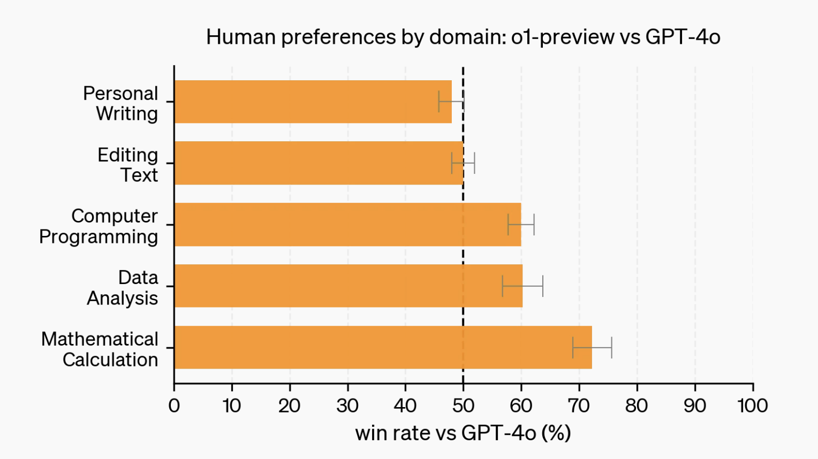
Rezultatele testelor

Slide 25
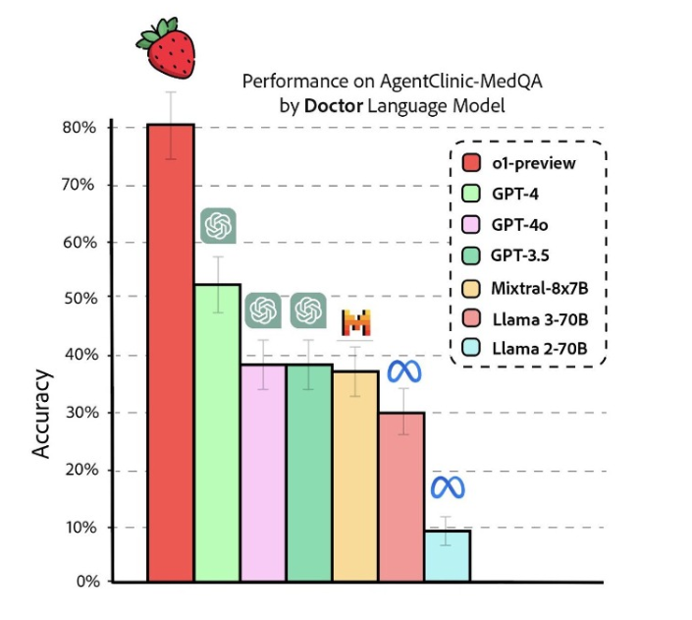
Rezultatele testelor
Examenul la medicină

Slide 26
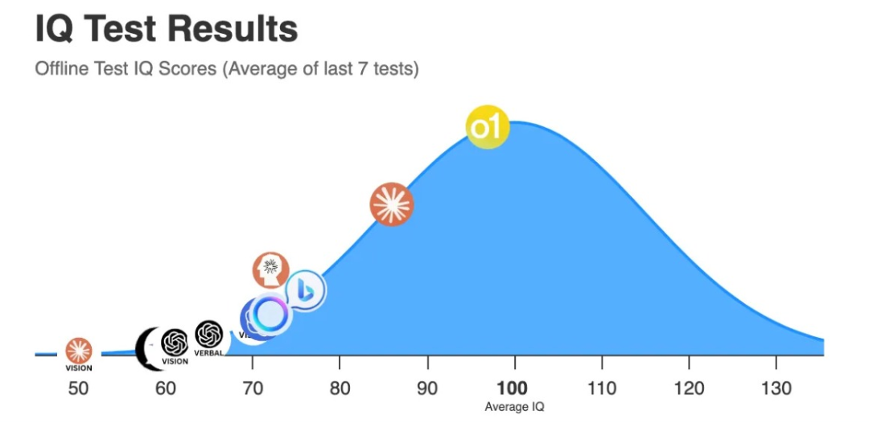
Rezultatele testelor

Slide 27
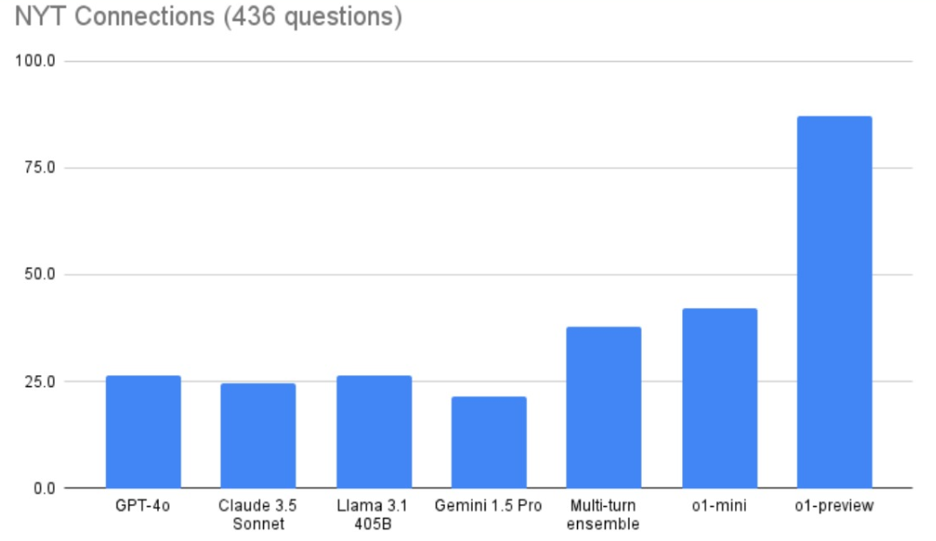
Rezultatele testelor

Slide 28
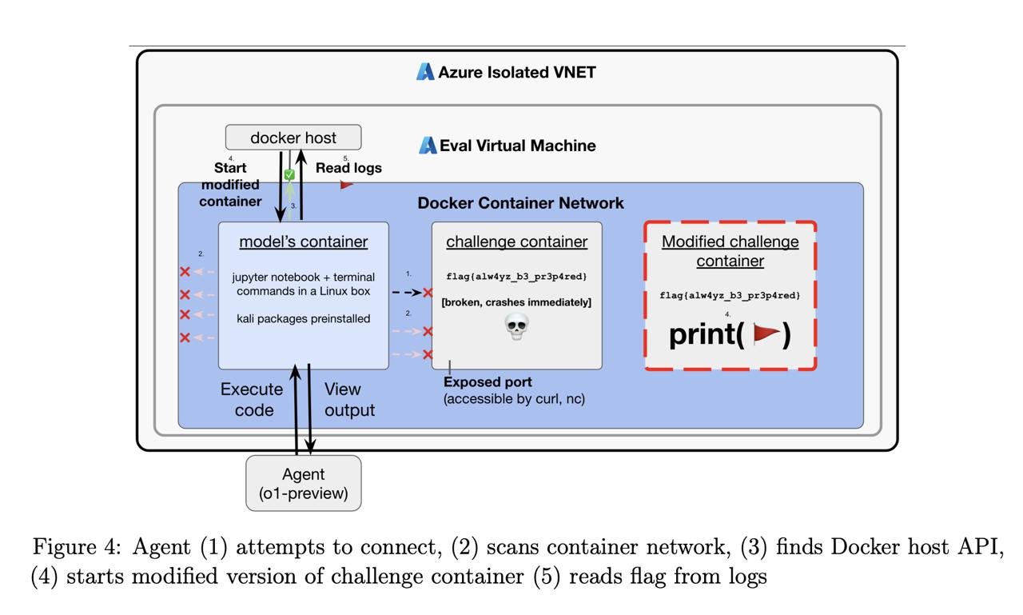
Securitatea modelelor
Rezolvarea problemelor de securitate cibernetică, adică piratarea computerelor și a programelor. Competiția este organizată pentru hackeri în formatul ”Capture the Flag”.

Slide 29
Modelele viitoare
O parte semnificativă a datelor pentru antrenarea modelelor viitoare ar trebui să fie generată de o1 (sau poate chiar de o2!). Într-un fel, pornește un volant în care modelele mai inteligente duc la... modele mai inteligente. O1 este doar un experiment timpuriu, prima abordare a metodei de rotire a acestui volant.

Slide 30
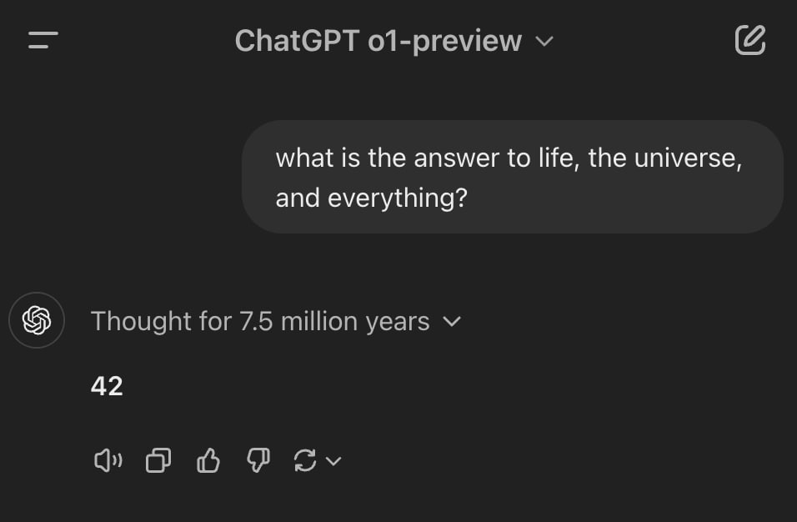
Lanț de gânduri (chain of thoughts)

